Slide 1


見やすいプレゼンテーション資料
（レポート演習，プレゼンテーション演習）
https://www.kkaneko.jp/cc/presentation/index.html
動画 URL: https://www.youtube.com/watch?v=oEo4utZy4_s
金子邦彦

Slide 2

①プレゼンテーションの目的
②ビジュアルコミュニケーションへの理解
③プロフェッショナルな視点
④デザインの重要性

Slide 3
プレゼンテーション
プレゼンテーションは，自分の考えを正しく伝えること
まずは，心を込める
発表者と聴講者との対話
聴講者は，話を集中して聴き（傾聴）、
自分の心が動く．これも対話
知識を
増やし
自由に
発想し
対話
する
その継続が、
創造力の源泉に

Slide 4
プレゼンテーションでの伝え方
ビジュアルに伝える。言葉を添える。
視座の転換
「自分の話を聴いている仲間」
をその場で感じ取る．
事前に想像し準備する．
伝えるには、気持ちを込めることが一番大切

Slide 5
なぜ見やすいプレゼン資料が大事なのか
プレゼンでは、分かりやすさが大切
自分の能力の高さをアピールすることも大切
就職プレゼン
論文審査 など

Slide 6
プレゼンの鉄則
伝えたいことの要点のみを書く
１枚のシートに１つのテーマ
あなたが「何かの評価」を受ける場合は、十分に準備する
☑ 相手が知りたいことを話す．余分なことは話さない
☑ 制限時間を必ず守る
☑ 聞き取りやすい声で元気に話す．見やすい資料を準備する

Slide 7
見やすいプレゼンテーション資料の鉄則
☑ 文字の大きさは２４ポイント以上
２４ポイント以上
であれば読める
２２ポイントだと
小さ過ぎる
☑ フォントの種類、配色にも注意する
a³ を求める Program は
「a*a*3」というとき、
フォントや色を使い分ける
と見やすい
a^{３}を求めるProgramは
「a＊a＊a」というとき、
MS P ゴシックフォントだけ
だと読みにくい

Slide 8
デザインも重要である
☑ シンプルなデザインを心掛ける．
☑ 文章でなく，キーポイント．
文章でなく
キーポイント
話したい文章をそのまま書く必要はなく，話のサポートを書く

Slide 9
フォントにも気を付ける
☑ メイリオを用いる
メイリオは読みやすい
太字のメイリオも読みやすい
□ MS P ゴシック、MS ゴシックは避ける
MS P ゴシックは野暮ったい
太字の MS P ゴシックは読みにくい
□ MS P 明朝、MS 明朝は避ける
MS P 明朝は読みにくい
太字の MS P 明朝も読みにくい

Slide 10
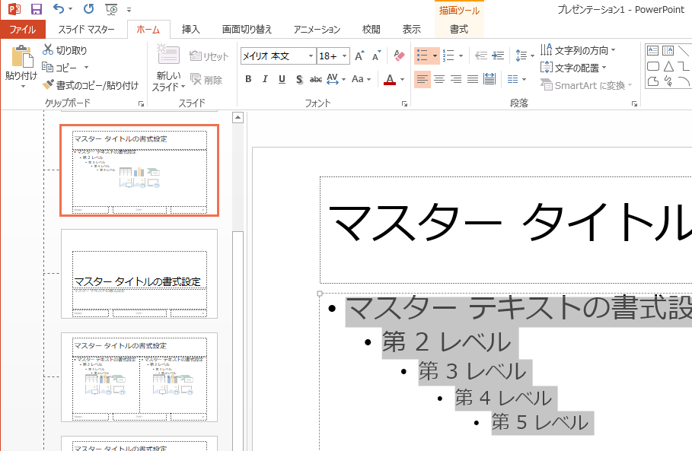
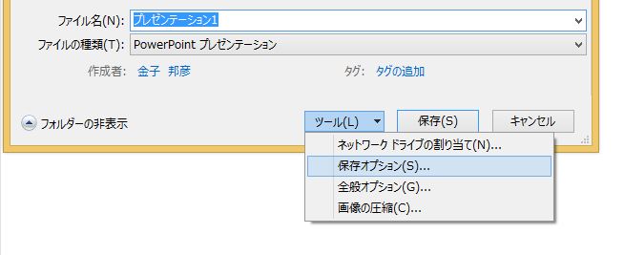
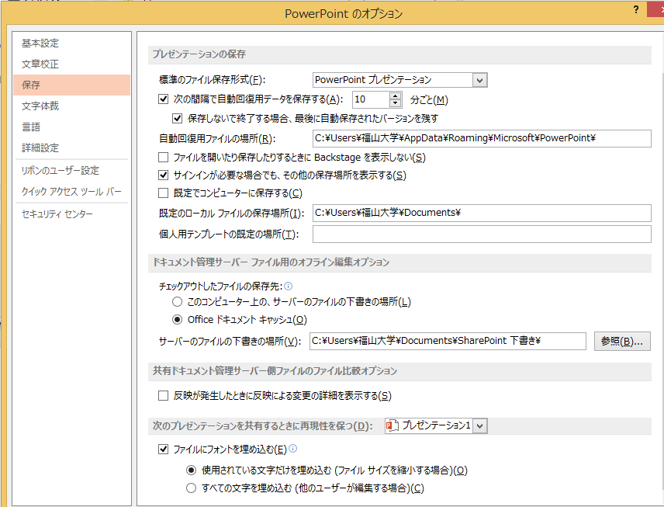
フォントの設定をしたい場合
☑ スライドのマスター表示で、
フォントの種類を設定する
☑ フォントを自分で追加したと
きは，文書の保存でフォント
を埋め込む

Slide 11
①プレゼンテーションの目的
プレゼンテーションは，自身の思考を適切に伝える活動であり，聴者との対話を促進するツールでもある
②ビジュアルコミュニケーションへの理解
言葉とビジュアルの組み合わせにより，伝える力が深まる
③プロフェッショナルな視点
見やすい資料を作成し，心を込めて話をすることは，自分の能力のアピールにもなり，就職活動やキャリア準備においても大切なスキルである
④デザインの重要性
良いデザインは，情報の伝達の効率を高める

Slide 12
全体まとめ
プレゼンテーションは，自身の思考を適切に伝える活動
プレゼンテーションの途中でも，聴衆の視点や気持ちを感じ取る（視座の転換）
言葉とビジュアルの組み合わせ
資料の見やすさは，理解の容易さを助ける．自身の能力のアピールにもなる
資料の各ページには一つのテーマのみ
シンプルなデザインを心掛ける．全文を書かずに，主要なアイデアやキーポイントを書く．
大きな見やすい文字の利用も大切

Slide 13
英語のフォントにも気を付ける
☑ サンセリフ体を使いたい時は
Sagoe UI や Calibri を用いる
Sagoe UI : abcd ABCD #!?.;-+-*/
Calibli : abcd ABCD #!?.;-+-*/
☑ セリフ体を使いたい時は
Times New Roman や
Adobe Garamond Pro を用いる
Times New Roman : abcd ABCD #!?.;-+-*/

Slide 14
英語のフォントにも気を付ける
□ Century は避ける
Century : abcd ABCD #!?.;-+-*/
斜体が読みにくい： abcd ABCD
□ Arial も避ける
Arial : abcd ABCD #!?.;-+-*/
□ 英語に日本語フォントを使わない
MS P 明朝 : abcd ABCD #!?.;-+-*/

Slide 15
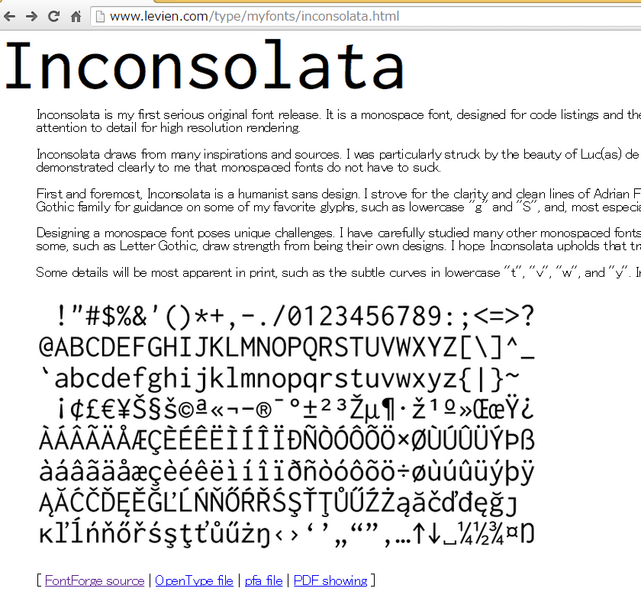
等幅英語フォント Inconsolata
プログラムを引用するときは
等幅英語フォントが読みやすい
フォントをダウンロード
#include <stdio.h>
int main(int argc, char **argv)
{
int i, x = 0;
for (i = 0; i < 100; i++) {
if ((i mod 2) == 0 )
x = x + i * i ;
}
}
ダウンロードは簡単

Slide 16
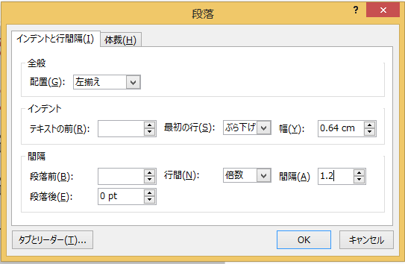
文字の大きさと配色
☑ 行間を広めに設定する
☑ 色は２，３種類以下にとどめる
  普通の文章の中で強調したい場合
  普通の文章の中で特に強調したい場合
☑ すべてのスライドで、フォントの種類、行間、フォントサイズをそろえるのがベター

Slide 17
数式
☑ 数式には、数式エディタを用いる
☑ 文中の変数は斜体にする

